Slide 1
Demo or Die
Mikael Kalms
(a.k.a. Kalms/The Black Lotus)
mikaelk@lysator.liu.se

Slide 2
Track 1: Historik & Subkultur

Slide 3
En timeline
Plattform Scenens livstid Prestanda idag
C64 1985- 1MHz
Amiga 500 1988-1995 7.14MHz
PC 1989- 2GHz
Amiga 1200 1994- 50MHz

Slide 4
Demotyper: Singlepart-intro
Standardmodellen för ett crack-intro: en logotyp, en effekt och text (gärna en scrolltext längst ned)
Den ursprungliga introformen, anno 1985 (cirka)
Ex. FLT C64 crackintro (1988?),
FLT-crackintro03 (1990)

Slide 5
Demotyper: multipart/megademo
Flera olika parter sammanlänkade i en följd; åskådaren väljer själv när det är dags att gå vidare till nästa part
Det givna demoformatet fram till 1990

Slide 6
Demotyper: trackmo/musikvideo
Hela demot sammanlänkat till en lång sekvens, med automatiska byten mellan parter
Synkronisering mellan musik och grafik
Första erkända ”trackmot” kom 1990
Ex. Freezers - Wit Premium (Amiga/68020 1994)

Slide 7
På designfronten...
Musikvideo
  Ex. Ozone – Smokebomb (Amiga/68030 1999)
Minimalistisk electronicastil
  Ex. Blasphemy - Moral Hard Candy (PC 1998)
Spejsade flummigheter
  Ex. Kewlers - We Cell (PC GeForce2 2003)

Slide 8
Demokulturen
Gruppbildningar, tävlan mellan olika grupper
Kommunikation med andra scenare via BBSer och demoparties
Numera sker kommunikationen via demoparties och Internet (IRC, email, www.pouet.net)

Slide 9
Demoparties
90% av alla demos släpps på demoparties
Som mest: 3000+ pers (The Party 94)
Separation sceners vs. gamers har skett
Idag: 700 pers (Breakpoint 2005)

Slide 10
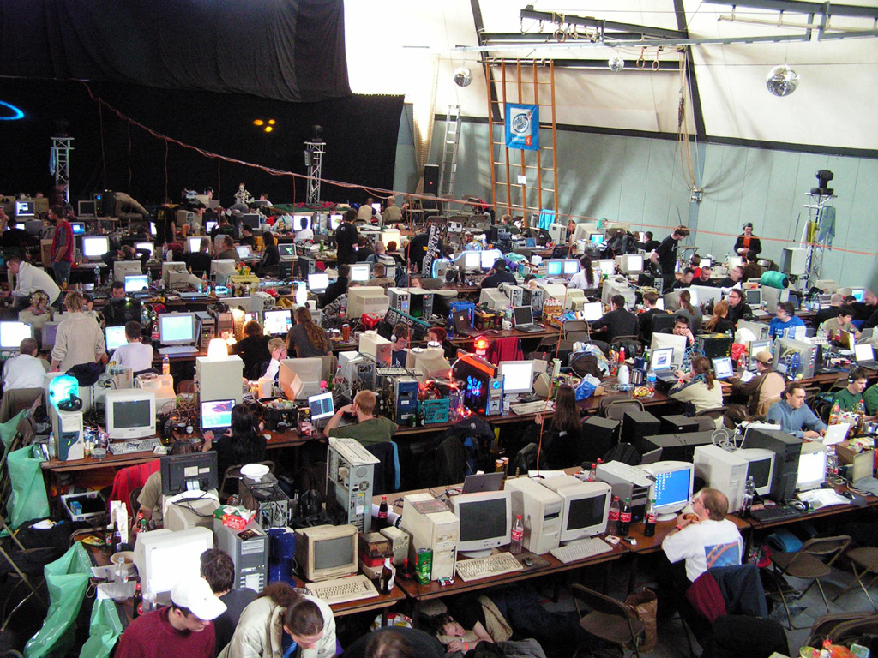
Demoparty: inomhus

Slide 11
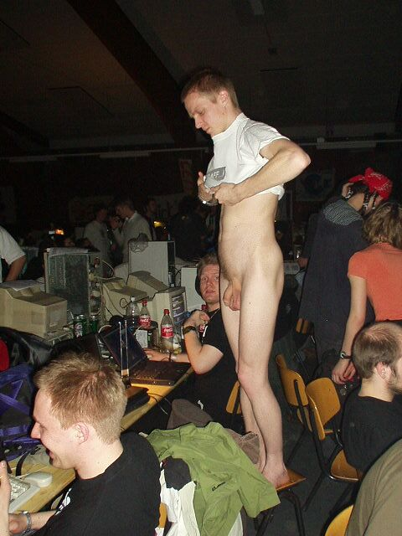
Demoparty: anything goes…

Slide 12
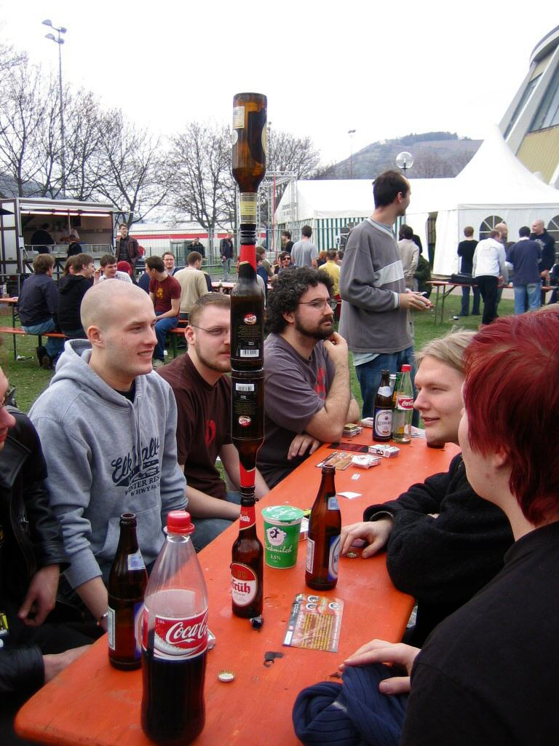
Demoparty: utomhus

Slide 13
Relax.

Slide 14
Track 2: Hur gör man ett demo?

Slide 15
Man behöver folk...
Grafiker
Programmerare
Musiker
Designers
Vi är: 2 programmerare, 1 grafiker och så tar vi in musiker & grafiker efter behov

Slide 16
... och ett koncept
... Till exempel:
Animerad kortfilm
Polskt ravedemo
Minimalistiskt designdemo
Ultrarealistisk grafiker-showoff
Musikvideo i MTV-stil
... Sedan löser sig resten.

Slide 17
Vår process
Preproduktion
  Bestäm stil, samla referensmaterial
  Gör tekniskt grundarbete och riskanalys
  Välj musiker
Produktion
  Få fram musik
  Bygg grafik & kod för alla parter, lägg in i demot
  Synkronisera det visuella mot musiken
  Iterera över alla parter tills de ser “bra nog” ut

Slide 18
Teknik – grafik & musik
2D-grafik skapas i Photoshop
3D-grafik skapas i LightWave
Musik – don’t care, levereras som .MP3 eller .MOD
Alla filer lagras i ett versionshanteringssystem

Slide 19
Teknik – programmering
Editormiljö: VS.NET 2003 (integrerad crosskompilator/länkare & emulator)
Demosystem under utveckling sedan 2000
  Hjälpbibliotek (beräkning, bildhantering osv)
  Skal för att sätta ihop flera effekter till en sekvens och synkronisera mot musiken

Slide 20
Teknik – datahantering/testmiljö
Kompilerad .EXE av demot läggs i versionshanteringssystemet
Grafikerna kan själva uppdatera data & testköra demot
All utveckling & testning sker under emulator, så länge performance är oviktig

Slide 21
Så vad kan man göra på en Amiga 1200 med 68060 som kör i 50MHz och har 32MB minne?
We shall see:
Silkcut av TBL (2004)

Slide 22
Fram med förstoringsglaset
Vi tittar lite närmare på några av parterna i demot…

Slide 23
Frågor?

Slide 24
Tack för mig.
Mikael Kalms (mikaelk@lysator.liu.se)

